Slide 1
dp 选讲
by tsx

Slide 2

CF1730F
给定一个长度为$n$的置换$p$，以及一个正整数$k$．
对于一个置换$q$，要求对于所有满足$1≤i<j≤n$的$i,j$，有以下不等式成立：
$$p_{q_{i​​}}≤p_{q_{j}}​​+k$$
现在请求出满足条件的置换$q$中，逆序对数最小的$q$，它逆序对数是多少。
$1≤n≤5000，1≤k≤8$。

Slide 3
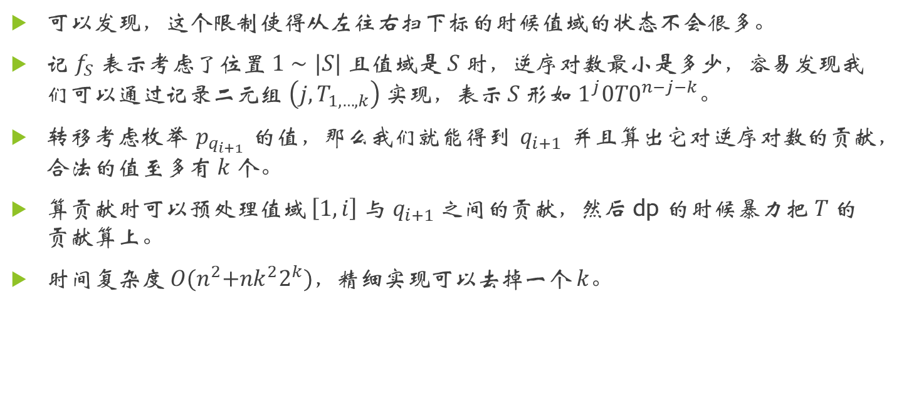
CF1730F sol
可以发现，这个限制使得从左往右扫下标的时候值域的状态不会很多。
记$f_{S}$表示考虑了$\text{位置} 1∼|S|$且值域是$S$时，逆序对数最小是多少，容易发现我们可以通过记录二元组$\left(j,T_{1,…,k}\right)$实现，表示$S$形如$1^{j}0T0^{n−j−k}$。
转移考虑枚举$p_{q_{i+1}}$的值，那么我们就能得到$q_{i+1}$并且算出它对逆序对数的贡献，合法的值至多有$k$个。
算贡献时可以预处理值域$\left[1,i\right]$与$q_{i+1}$之间的贡献，然后 dp 的时候暴力把$T$的贡献算上。
时间复杂度$O{(n}^{2}+nk^{2}2^{k})，$精细实现可以去掉一个$k$。

Slide 4
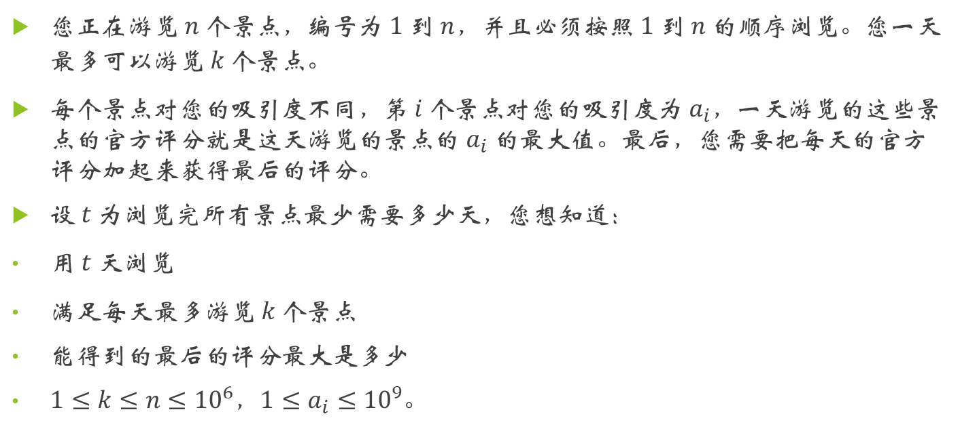
luogu P6647
您正在游览$n$个景点，编号为$1$到$n$，并且必须按照$1$到$n$的顺序浏览。您一天最多可以游览$k$个景点。
每个景点对您的吸引度不同，第$i$个景点对您的吸引度为$a_{i}$，一天游览的这些景点的官方评分就是这天游览的景点的$a_{i}$的最大值。最后，您需要把每天的官方评分加起来获得最后的评分。
设$t$为浏览完所有景点最少需要多少天，您想知道：
用$t$天浏览
满足每天最多游览$k$个景点
能得到的最后的评分最大是多少
$1≤k≤n≤{10}^{6}$，$1≤a_{i}≤{10}^{9}$。

Slide 5
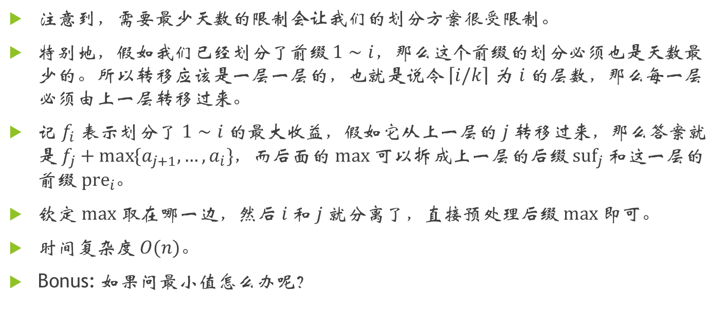
luogu P6647 sol
注意到，需要最少天数的限制会让我们的划分方案很受限制。
特别地，假如我们已经划分了前缀$1∼i$，那么这个前缀的划分必须也是天数最少的。所以转移应该是一层一层的，也就是说令$\left\lceil i/k\right\rceil$ 为$i$的层数，那么每一层必须由上一层转移过来。
记$f_{i}$表示划分了$1∼i$的最大收益，假如它从上一层的$j$转移过来，那么答案就是$f_{j}+\max{\{a_{j+1},…,a_{i}\}}$，而后面的$max$ 可以拆成上一层的后缀${suf}_{j}$和这一层的前缀${ pre}_{i}$。
钦定$max$ 取在哪一边，然后$i$和$j$就分离了，直接预处理后缀$max$ 即可。
时间复杂度$O(n)。$
Bonus: 如果问最小值怎么办呢？

Slide 6

arc117E
求有多少个长度为$2N$的序列$A = \left(A_{1}, A_{2},…, A_{2N}\right)$满足以下条件：
序列$A$包含$N$个$+1$和$N$个$−1$。
恰好有$K$对$l,r$满足$A_{l}​+A_{l+1}​+⋯+A_{r}=0$。
$1≤N≤30，1≤K≤N^{2}$。

Slide 7
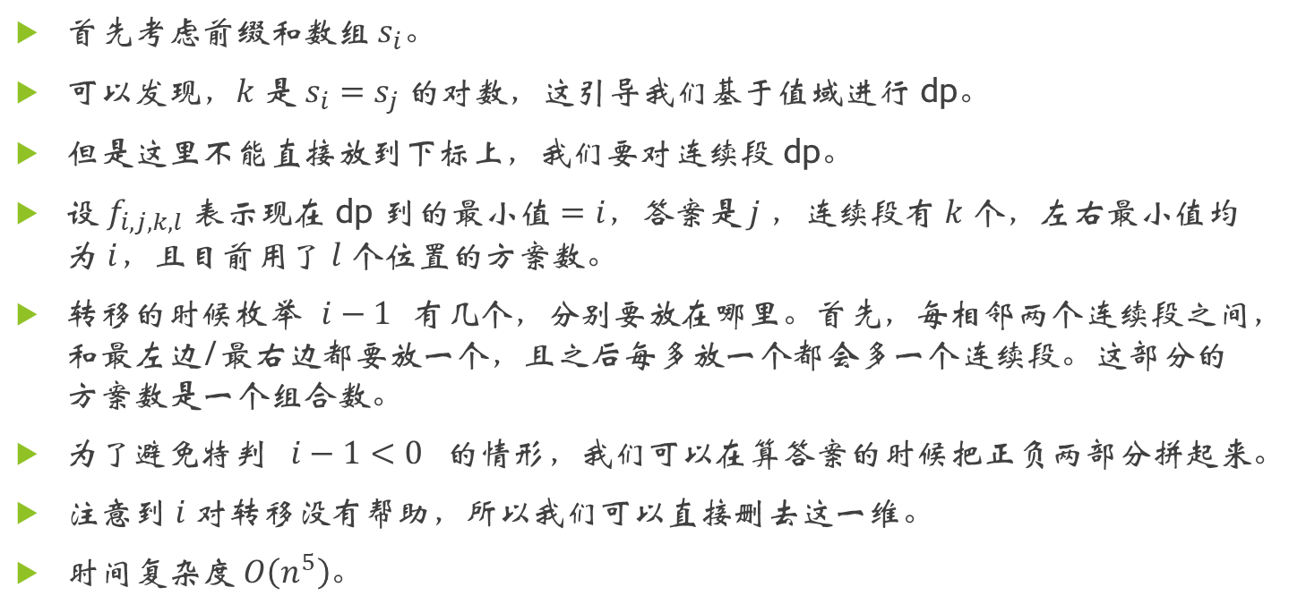
arc117E sol
首先考虑前缀和数组$s_{i}$。
可以发现，$k$是$s_{i}=s_{j}$的对数，这引导我们基于值域进行 dp。
但是这里不能直接放到下标上，我们要对连续段 dp。
设$f_{i,j,k,l}$表示现在 dp 到的最小值$=i$，答案是$j$，连续段有$k 个$，左右最小值均为$i$，且目前用了$l 个位置的$方案数。
转移的时候枚举$i−1$有几个，分别要放在哪里。首先，每相邻两个连续段之间，和最左边/最右边都要放一个，且之后每多放一个都会多一个连续段。这部分的方案数是一个组合数。
为了避免特判$i−1<0$的情形，我们可以在算答案的时候把正负两部分拼起来。
注意到$i$对转移没有帮助，所以我们可以直接删去这一维。
时间复杂度$O\left(n^{5}\right)$。

Slide 8
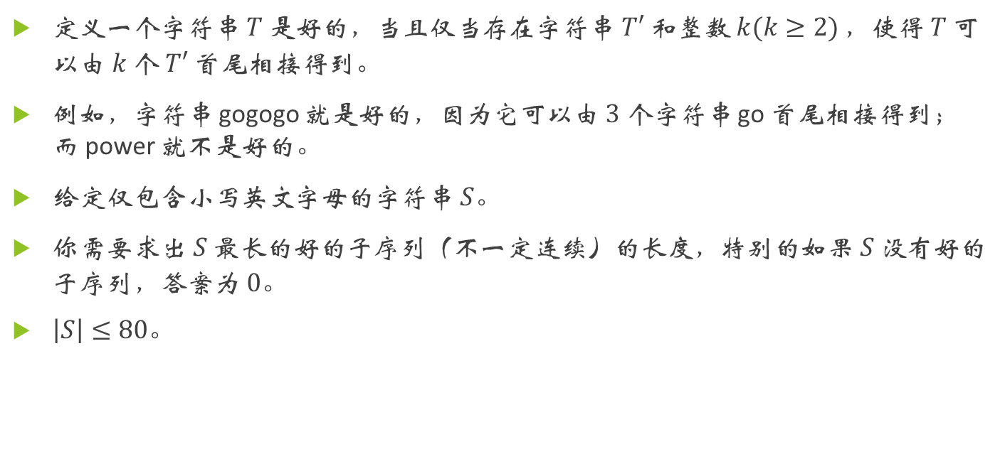
CF1789F
定义一个字符串$T$是好的，当且仅当存在字符串$T′$和整数$k(k≥2)$ ，使得$T$可以由$k 个 T′$首尾相接得到。
例如，字符串 gogogo 就是好的，因为它可以由$3$个字符串 go 首尾相接得到；而 power 就不是好的。
给定仅包含小写英文字母的字符串$S$。
你需要求出$S$最长的好的子序列（不一定连续）的长度，特别的如果$S$没有好的子序列，答案为$0$。
$\left|S\right|≤80$。

Slide 9
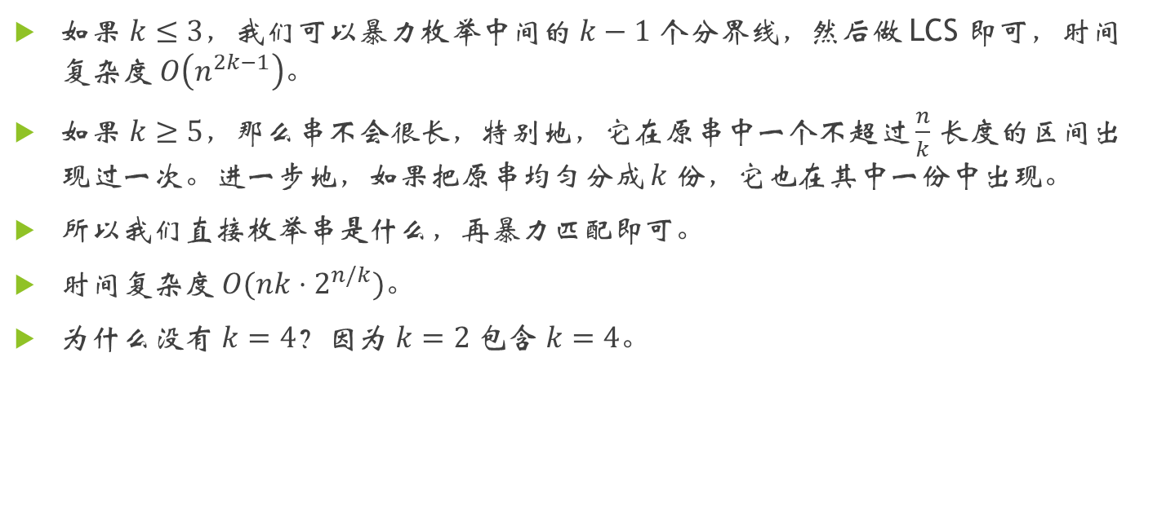
CF1789F sol
如果$k≤3$，我们可以暴力枚举中间的$k−1$个分界线，然后做 LCS 即可，时间复杂度$O\left(n^{2k−1}\right)$。
如果$k≥5$，那么串不会很长，特别地，它在原串中一个不超过$\frac{n}{k}$长度的区间出现过一次。进一步地，如果把原串均匀分成$k$份，它也在其中一份中出现。
所以我们直接枚举串是什么，再暴力匹配即可。
时间复杂度$O(nk⋅2^{n/k})$。
为什么没有$k=4$？因为$k=2$包含$k=4$。

Slide 10
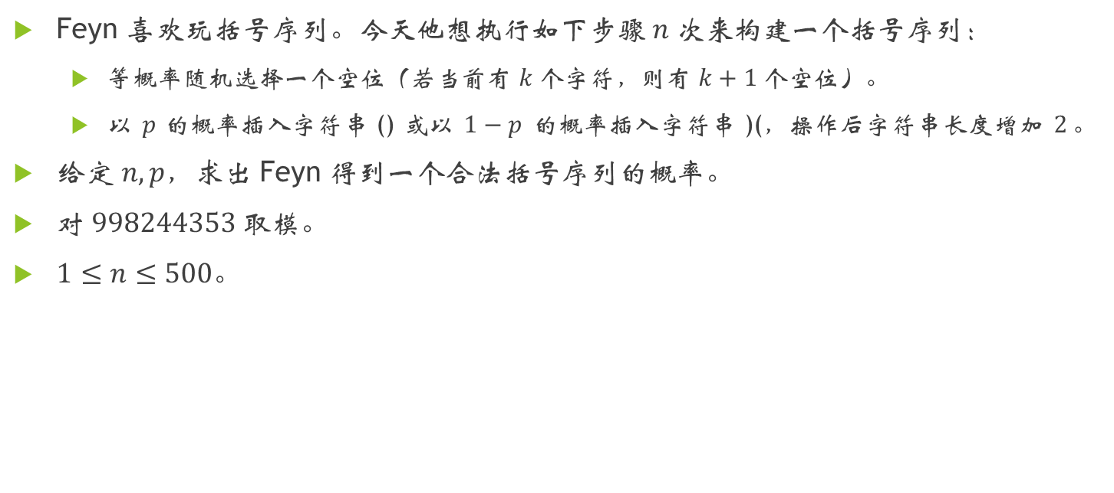
CF1781F
Feyn 喜欢玩括号序列。今天他想执行如下步骤$n$次来构建一个括号序列：
等概率随机选择一个空位（若当前有$k$个字符，则有$k+1$个空位）。
以$p$的概率插入字符串 () 或以$1−p$的概率插入字符串 )(，操作后字符串长度增加$2$。
给定$n,p$，求出 Feyn 得到一个合法括号序列的概率。
对$998244353$取模。
$1≤n≤500$。

Slide 11
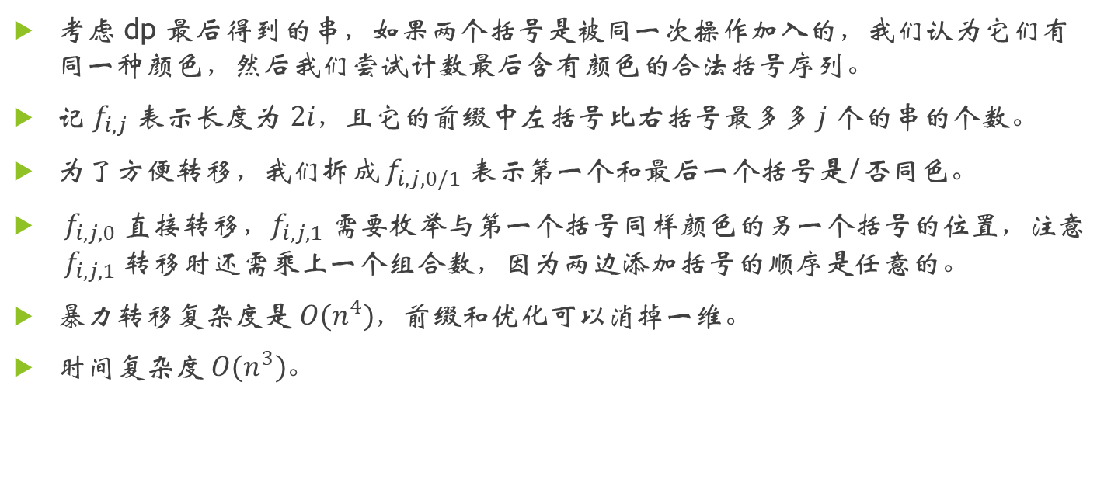
CF1781F sol
考虑 dp 最后得到的串，如果两个括号是被同一次操作加入的，我们认为它们有同一种颜色，然后我们尝试计数最后含有颜色的合法括号序列。
记$f_{i,j}$表示长度为$2i$，且它的前缀中左括号比右括号最多多$j$个的串的个数。
为了方便转移，我们拆成$f_{i,j,0/1}$表示第一个和最后一个括号是/否同色。
$f_{i,j,0}$直接转移，$f_{i,j,1} 需要$枚举与第一个括号同样颜色的另一个括号的位置，注意$f_{i,j,1}$转移时还需乘上一个组合数，因为两边添加括号的顺序是任意的。
暴力转移复杂度是$O(n^{4})$，前缀和优化可以消掉一维。
时间复杂度$O(n^{3})$。

Slide 12
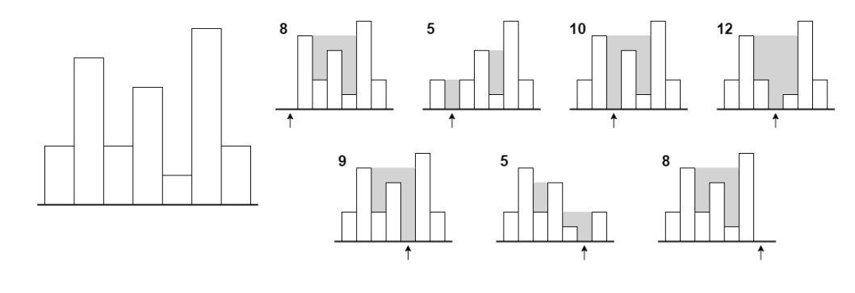

qoj1251
在一个二维平面的地面上，有$n$个柱子紧贴着排成一排，第$i$个柱子的高度为$h_{i}$。
你需要移除恰好$k$个柱子，请问有多少种移除方案使得这些柱子的最大存水面积为偶数。
对${10}^{9}+7$取模。
$1≤n≤25000$，$0≤k≤25$，$1≤h_{i}≤{10}^{9}$。

Slide 13
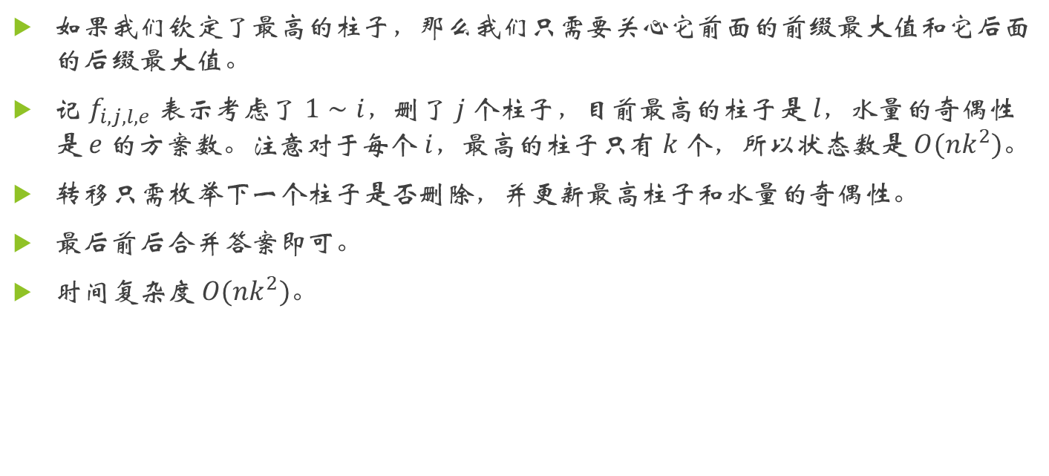
qoj1251 sol
如果我们钦定了最高的柱子，那么我们只需要关心它前面的前缀最大值和它后面的后缀最大值。
记$f_{i,j,l,e}$表示考虑了$1∼i$，删了$j$个柱子，目前最高的柱子是$l$，水量的奇偶性是$e$的方案数。注意对于每个$i$，最高的柱子只有$k$个，所以状态数是$O(nk^{2})$。
转移只需枚举下一个柱子是否删除，并更新最高柱子和水量的奇偶性。
最后前后合并答案即可。
时间复杂度$O(nk^{2})$。

Slide 14

CF1119F
有一个$N$个结点的树，每条边有边权，结点度数就是与之相连的边数量。
对于$0≤x<N$，删掉一些边使每个结点的度数不大于$x$，求出删掉的边的权值之和的最小值。
$2≤N≤2.5×{10}^{5}$。

Slide 15
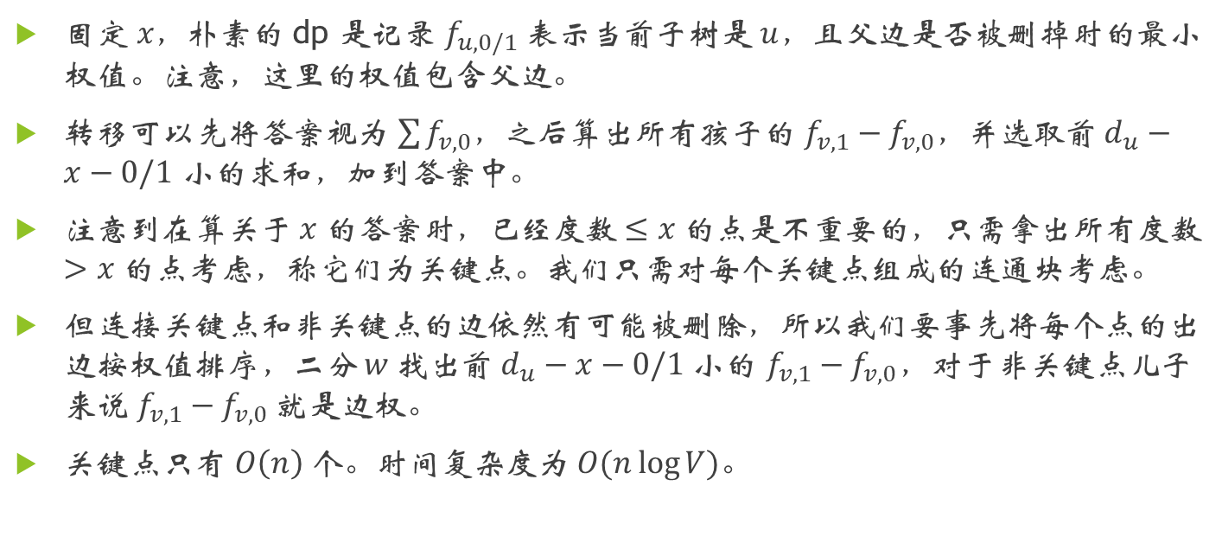
CF1119F sol
固定$x，$朴素的 dp 是记录$f_{u,0/1}$表示当前子树是$u$，且父边是否被删掉时的最小权值。注意，这里的权值包含父边。
转移可以先将答案视为$\sum{f_{v,0}}$，之后算出所有孩子的$f_{v,1}−f_{v,0}$，并选取前$d_{u}−x−0/1$ 小的求和，加到答案中。
注意到在算关于$x$的答案时，已经度数$≤x$的点是不重要的，只需拿出所有度数$>x$的点考虑，称它们为关键点。我们只需对每个关键点组成的连通块考虑。
但连接关键点和非关键点的边依然有可能被删除，所以我们要事先将每个点的出边按权值排序，二分$w$找出前$d_{u}−x−0/1$ 小的 $f_{v,1}−f_{v,0}$，对于非关键点儿子来说$f_{v,1}−f_{v,0}$就是边权。
关键点只有$O\left(n\right)$个。时间复杂度为$O(n\log{V})$。

Slide 16
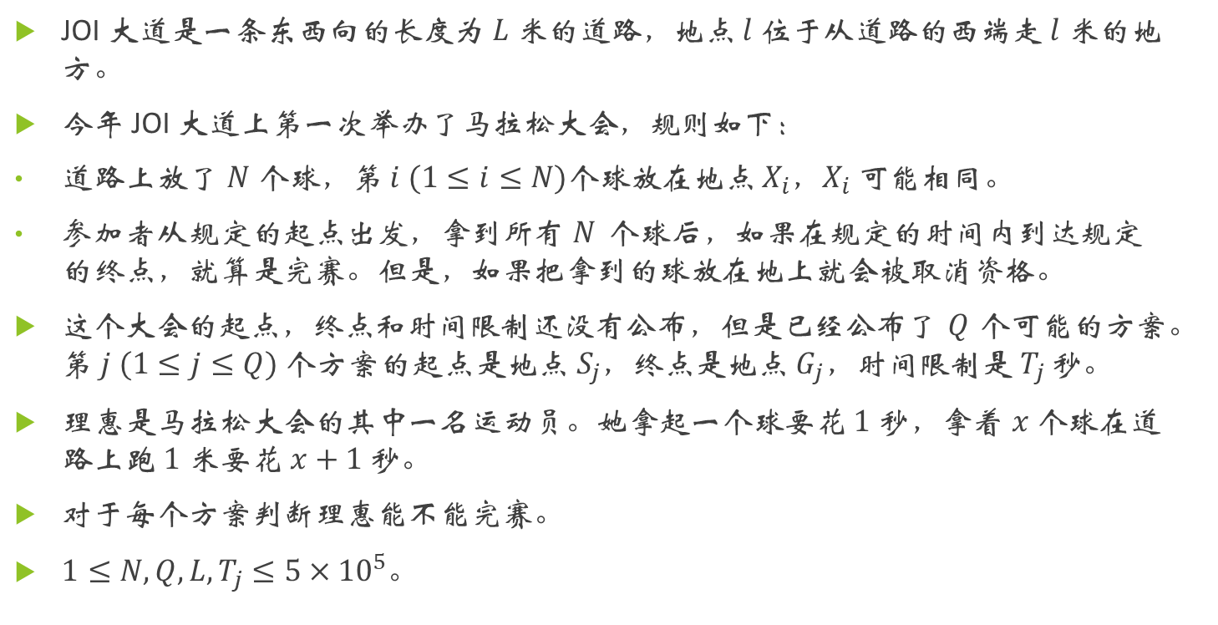
luogu P10207
JOI 大道是一条东西向的长度为$L$米的道路，地点$l$位于从道路的西端走$l$米的地方。
今年 JOI 大道上第一次举办了马拉松大会，规则如下：
道路上放了$N$个球，第$i (1≤i≤N)$个球放在地点$X_{i​}$，$X_{i}$可能相同。
参加者从规定的起点出发，拿到所有$N$ 个球后，如果在规定的时间内到达规定的终点，就算是完赛。但是，如果把拿到的球放在地上就会被取消资格。
这个大会的起点，终点和时间限制还没有公布，但是已经公布了$Q$个可能的方案。第$j (1≤j≤Q)$ 个方案的起点是地点$S_{j}$，终点是地点$G_{j}$​，时间限制是$T_{j​}$秒。
理惠是马拉松大会的其中一名运动员。她拿起一个球要花$1$秒，拿着$x$个球在道路上跑$1$米要花$x+1$秒。
对于每个方案判断理惠能不能完赛。
$1≤N,Q,L,T_{j}≤5×{10}^{5}$。

Slide 17
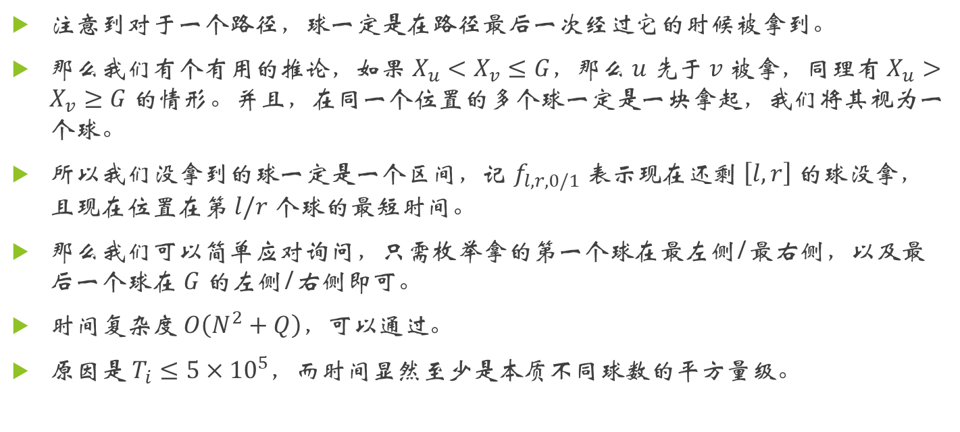
luogu P10207 sol
注意到对于一个路径，球一定是在路径最后一次经过它的时候被拿到。
那么我们有个有用的推论，如果$X_{u}<X_{v}≤G$，那么$u$先于$v$被拿，同理有$X_{u}>X_{v}≥G 的$情形。并且，在同一个位置的多个球一定是一块拿起，我们将其视为一个球。
所以我们没拿到的球一定是一个区间，记$f_{l,r,0/1}$表示现在还剩$\left[l,r\right]$的球没拿，且现在位置在第$l/r$个球的最短时间。
那么我们可以简单应对询问，只需枚举拿的第一个球在最左侧/最右侧，以及最后一个球在$G$的左侧/右侧即可。
时间复杂度$O\left(N^{2}+Q\right)，$可以通过。
原因是$T_{i}≤5×{10}^{5}$，而时间显然至少是本质不同球数的平方量级。

Slide 18
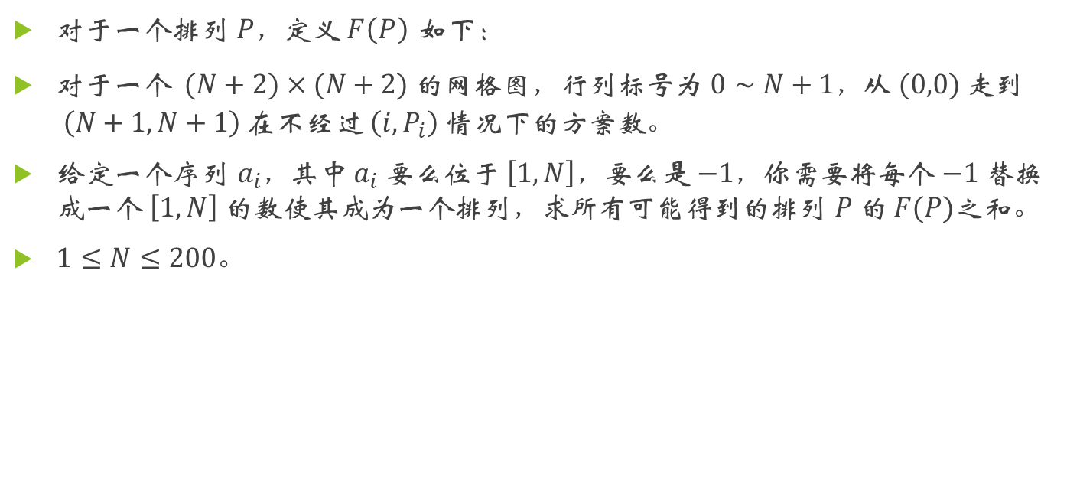
arc118E
对于一个排列$P$，定义$F\left(P\right)$ 如下：
对于一个 $(N+2)×(N+2)$的网格图，行列标号为$0∼N+1$，从$(0,0)$走到$\left(N+1,N+1\right)$在不经过$\left(i,P_{i}\right)$情况下的方案数。
给定一个序列$a_{i}$，其中$a_{i}$要么位于$\left[1,N\right]$，要么是$−1$，你需要将每个$−1$替换成一个$\left[1,N\right]$的数使其成为一个排列，求所有$可能得到$的排列$P$的$F(P)$之和。
$1≤N≤200。$

Slide 19
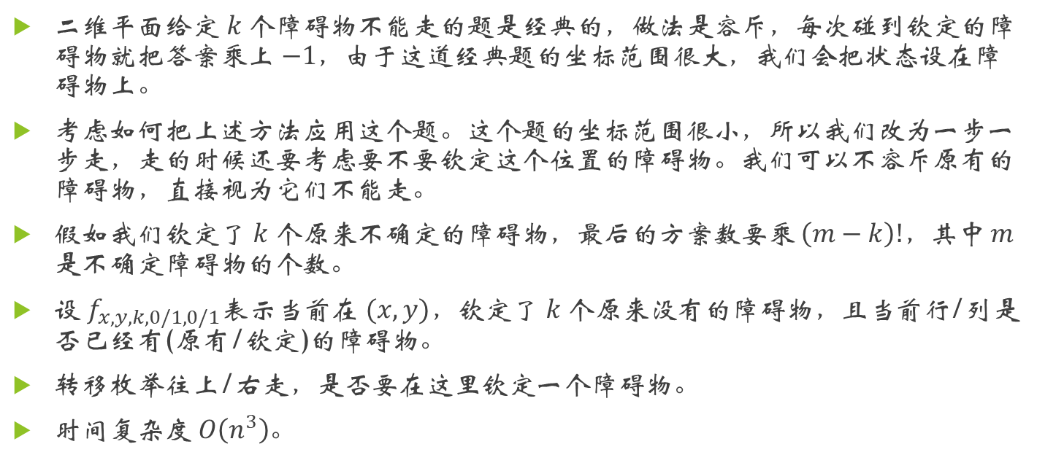
arc118E sol
二维平面给定$k$个障碍物不能走的题是经典的，做法是容斥，每次碰到钦定的障碍物就把答案乘上$−1$，由于这道经典题的坐标范围很大，我们会把状态设在障碍物上。
考虑如何把上述方法应用这个题。这个题的坐标范围很小，所以我们改为一步一步走，走的时候还要考虑要不要钦定这个位置的障碍物。我们可以不容斥原有的障碍物，直接视为它们不能走。
假如我们钦定了$k$个原来不确定的障碍物，最后的方案数要乘$\left(m−k\right)!$，其中$m$是不确定障碍物的个数。
设$f_{x,y,k,0/1,0/1}$表示当前在$(x,y)，$钦定了$k$个原来没有的障碍物，且当前行/列是否已经有(原有/钦定)的障碍物。
转移枚举往上/右走，是否要在这里钦定一个障碍物。
时间复杂度$O\left(n^{3}\right)$。

Slide 20
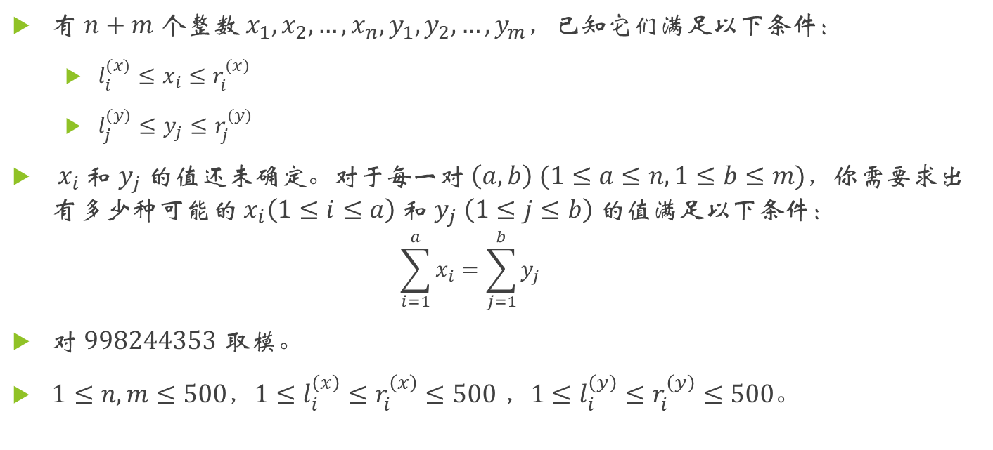
qoj8049
有$n+m$个整数$x_{1},x_{2},…,x_{n},y_{1},y_{2},…,y_{m}$，已知它们满足以下条件：
$l_{i}^{(x)}≤x_{i}≤r_{i}^{(x)}$
$l_{j}^{(y)}≤y_{j}≤r_{j}^{(y)}$
$x_{i}$和$y_{j}$的值还未确定。对于每一对$\left(a,b\right) (1≤a≤n,1≤b≤m)$，你需要求出有多少种可能的$x_{i}\left(1≤i≤a\right)$和$y_{j} \left(1≤j≤b\right)$的值满足以下条件：
$$\sum_{i=1}^{a}{x_{i}}=\sum_{j=1}^{b}{y_{j}}$$
对$998244353$ 取模。
$1≤n,m≤500，1≤l_{i}^{\left(x\right)}≤r_{i}^{\left(x\right)}≤500$ $，1≤l_{i}^{\left(y\right)}≤r_{i}^{\left(y\right)}≤500$。

Slide 21
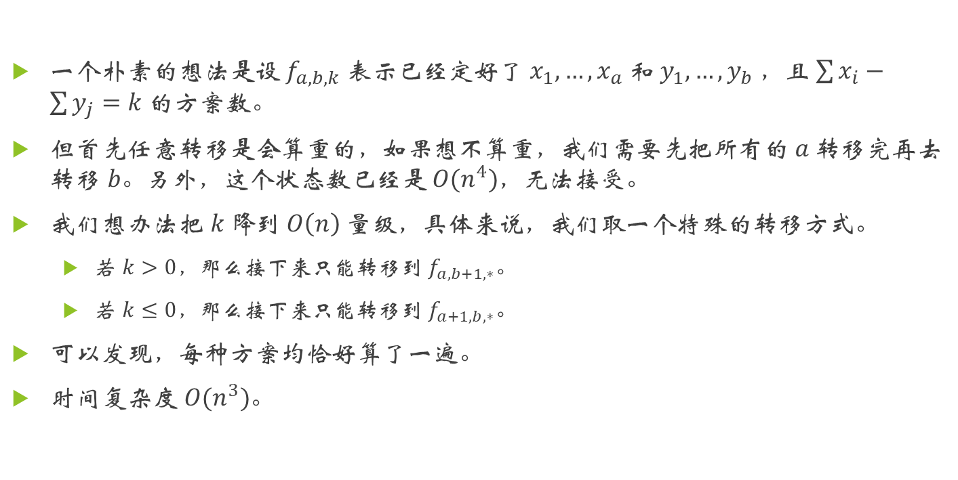
qoj8049 sol
一个朴素的想法是设$f_{a,b,k}$表示已经定好了$x_{1},…,x_{a}$和$y_{1},…,y_{b}$，且$\sum{x_{i}}−\sum{y_{j}}=k$的方案数。
但首先任意转移是会算重的，如果想不算重，我们需要先把所有的$a$转移完再去转移$b。$另外，这个状态数已经是${O(n}^{4})$，无法接受。
我们想办法把$k$降到$O\left(n\right) 量级$，具体来说，我们取一个特殊的转移方式。
若$k>0$，那么接下来只能转移到$f_{a,b+1,∗}$。
若$k≤0$，那么接下来只能转移到$f_{a+1,b,∗}$。
可以发现，每种方案均恰好算了一遍。
时间复杂度$O(n^{3})$。

Slide 22

arc156D
给定$n$个数的数列$a$和一个整数$k$。
对于所有长度为$k$，值域为$\left[1,n\right]$的数列$p$，求出所有$\sum_{i=1}^{k}{a_{p_{i}}}​​$的异或和。
$1≤n≤1000$，$0≤a_{i}≤1000$，$1≤k≤{10}^{12}$。

Slide 23
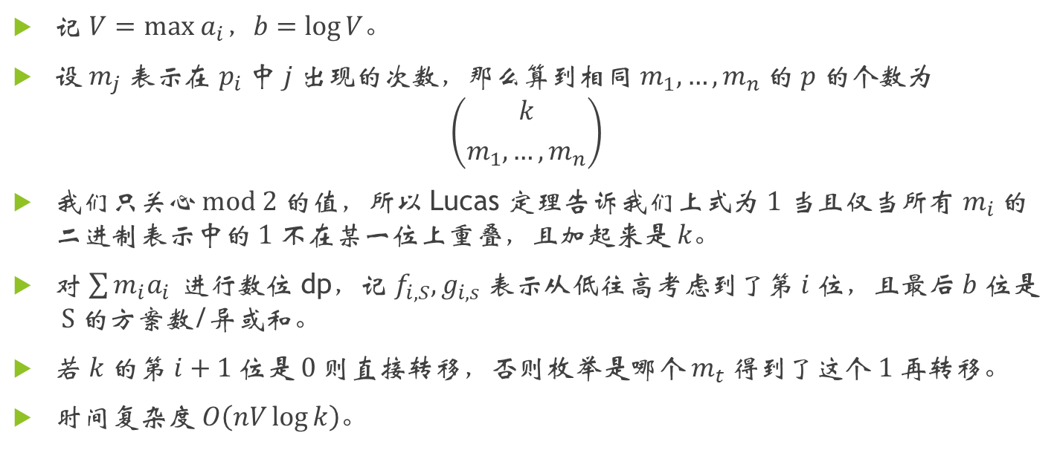
arc156D sol
记$V=max a_{i}，b=\log{V}$。
设$m_{j}$表示在$p_{i}$中$j$出现的次数，那么算到相同$m_{1},…,m_{n}$的$p 的$个数为
$$\left({k \atop m_{1},…,m_{n}}\right)$$
我们只关心$mod 2$的值，所以 Lucas 定理告诉我们上式为$1$当且仅当所有$m_{i}$的二进制表示中的$1$不在某一位上重叠，且加起来是$k$。
对$\sum{m_{i}a_{i} }进行$数位 dp，记$f_{i,S},g_{i,s}$表示从低往高考虑到了第$i$位，且最后$b$位是$S 的$方案数/异或和。
若$k$的第$i+1$位是$0 则$直接转移，否则枚举是哪个$m_{t}$得到了这个$1$再转移。
时间复杂度$O\left(nV\log{k}\right)$。

